Slide 1




Sistema de Control de Acceso
para Laboratorio de Electrónica
con ESP32 y RFID
ESP32
Servidor Web WiFi
Oracle DB
UAEM
Julio César Sánchez Méndez
Facultad de Ingeniería
Ingeniería en Computación
Proyecto Integral de
Ingeniería de Software
Sistema embebido · Servidor web · Control de acceso en tiempo real
Grupo O1 — Junio 2026

Slide 2

Problema
¿Qué ocurre hoy en el laboratorio?
El laboratorio de electrónica carece de un sistema automatizado de control de acceso, lo que genera:
Registro manual
Sin validación en tiempo real
Sin control de horarios
Propenso a errores y omisiones constantes
Imposible verificar si un alumno pertenece a la clase activa
Accesos permitidos fuera del horario de clase
Reportes poco confiables
Sin historial persistente
Alertas inexistentes
Sin posibilidad de exportar ni auditar asistencias
No hay registro de intentos no autorizados
Ninguna notificación ante accesos indebidos

Slide 5
Justificación y Objetivo General
¿Por qué es importante?
Objetivo General
▶ Eliminar registro manual y sus errores
Diseñar e implementar un sistema de control y registro de asistencia para el laboratorio de electrónica basado en ESP32 y RFID (MFRC522).
▶ Garantizar acceso solo en horario de clase
▶ Centralizar datos vía WiFi con interfaz web
Objetivos Específicos
• Capturar y gestionar tarjetas RFID por materia
▶ Generar reportes exportables en CSV
• Validar accesos según horarios con NTP
▶ Retroalimentación visual inmediata (LED + TFT)
• Ofrecer interfaz web para el administrador
▶ Proyecto integrador: embebidos + redes + web
• Registrar todos los eventos con historial exportable
• Proveer feedback visual en pantalla TFT y LEDs

Slide 6
Alcance del Sistema
✔ Incluye
✘ No incluye
✓ Registro y captura de tarjetas RFID (UID, nombre, cuenta, materia)
✗ Reconocimiento facial o biométrico
✓ Validación de acceso por materia y horario en tiempo real
✗ Aplicación móvil nativa
✓ Retroalimentación: LED verde/rojo + servo SG90
✗ Integración con sistemas escolares externos
✓ Pantalla TFT: acceso permitido/denegado con datos del usuario
✓ Servidor web embebido en ESP32 (CRUD completo)
✓ Historial de asistencias + exportación CSV
✓ Sistema de notificaciones para eventos relevantes
✓ Sincronización de hora vía NTP

Slide 7
Requerimientos Funcionales
12 requerimientos identificados
RF-01
Alta
RF-02
Alta
RF-03
Alta
RF-04
Alta
Captura RFID
Registro asistencia
Validación horario
Gestión alumnos (web)
RF-05
Alta
RF-06
Alta
RF-07
Alta
RF-08
Alta
Gestión materias (web)
Gestión horarios (web)
Historial accesos
Feedback TFT
RF-09
Alta
RF-10
Media
RF-11
Media
RF-12
Baja
Control servo/LEDs
Notificaciones
Exportación CSV
Estado del ESP32
Prioridad:
Alta
Media
Baja

Slide 8
Arquitectura del Sistema
Arquitectura del Sistema
HARDWARE
ESP32 — NÚCLEO
SERVIDOR + BD
• ESP32 DevKit
▶ Servidor Web HTTP
• FastAPI (Python)
• Lector RFID MFRC522
▶ Validación RFID
• Oracle DB XE
• Pantalla TFT ST7735
→
▶ Control de horarios (NTP)
⇄
• Endpoints REST
WiFi
• Servo SG90
▶ SPIFFS (CSV local)
• Deduplicación
• LED RGB
▶ Módulo notificaciones
• Sincronización /sync
• Tarjetas RFID
▶ Sync con FastAPI
• Historial centralizado

Slide 9
Prototipo — Interfaz Web Embebida
Panel de administración accesible desde cualquier navegador por WiFi
▶ Inicio / Dashboard
▶ Gestión de Alumnos
▶ Materias y Horarios
Estado general del sistema y accesos recientes
Alta individual o por lote, edición y eliminación
CRUD de materias con detección de conflictos
▶ Historial de Asistencias
▶ Notificaciones
▶ Maestros
Filtrado por alumno/materia + exportar CSV
Alertas por tarjetas desconocidas o fuera de horario
Registro de profesores con tarjeta RFID asociada
★ Auto-registro vía QR: el alumno escanea el código QR desde su celular y completa su registro sin intervención del administrador

Slide 10
Diseño Lógico — Base de Datos
Oracle DB XE · Doble persistencia SPIFFS + Oracle
SPIFFS → Fuente primaria en tiempo real (sin latencia de red) Oracle DB → Réplica confiable y consultas históricas complejas
alumnos
profesores
materias
horarios
UID RFID, nombre, cuenta, materia
UID RFID, nombre, cuenta
Nombre materia, profesor responsable
Materia, día, hora inicio, hora fin
asistencias
accesos_denegados
notificaciones
profesor_materia
Timestamp, UID, nombre, materia, tipo
Timestamp, UID, motivo de rechazo
Timestamp, UID, nota, estado (leída)
Relación N:M profesores ↔ materias
Todos los endpoints de escritura son idempotentes: el mismo registro puede enviarse múltiples veces sin generar duplicados en Oracle.

Slide 11
Pruebas y Validación
14 casos de prueba — todos exitosos ✓
✔
Carga de página principal
✔
Gestión de horarios (sin conflicto)
✔
Consulta de alumnos (filtros)
✔
Acceso fuera de horario → LED rojo
✔
Captura de tarjeta RFID
✔
Exportación CSV historial
✔
Registro de asistencia válida
✔
Vista de notificaciones
✔
Confirmar registro (POST)
✔
Borrado de historial
✔
Creación de materia
✔
Tarjeta desconocida → alerta
✔
Edición y eliminación de materia
✔
Sincronización NTP correcta
14 / 14 pruebas superadas — Sistema validado ✓

Slide 12
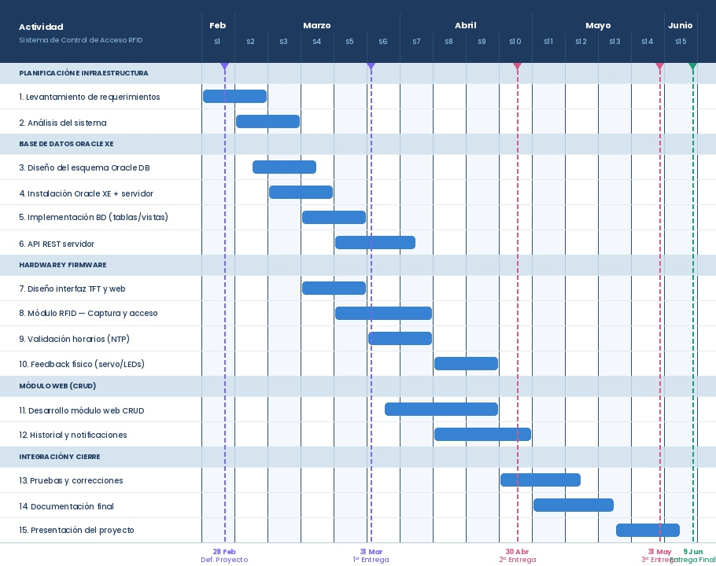
Cronograma
Proyecto de 12 semanas — Completado al 100%
Actividad | Estado | Avance
Levantamiento de requerimientos | Completado | 100%
Análisis del sistema | Completado | 100%
Diseño de interfaz (TFT y Web) | Completado | 100%
Diseño de base de datos | Completado | 100%
Módulo RFID — Captura y acceso | Completado | 100%
Desarrollo módulo web (CRUD) | Completado | 100%
Validación de horarios (NTP) | Completado | 100%
Historial y notificaciones | Completado | 100%
Feedback físico (servo/LEDs) | Completado | 100%
Pruebas y correcciones | Completado | 100%
Documentación final | Completado | 100%
Presentación del proyecto | Completado | 100%

Slide 13




Conclusión
Sistema de Control de Acceso — ESP32 + RFID
Objetivos cumplidos
Arquitectura modular
Todos los módulos implementados y validados exitosamente
Firmware estructurado en /include/, /src/ y /src/web/ para fácil mantenimiento
Doble persistencia
Base sólida y escalable
SPIFFS garantiza disponibilidad; Oracle garantiza integridad histórica
Puede integrarse con sistemas externos o migrar a hardware más potente
Julio César Sánchez Méndez · Grupo O1 · Facultad de Ingeniería, UAEM · Junio 2026

